Slide 1


Ecologie :
convertir nos modes de vie !
Notes:
Le thème d’enquête 2025-2026 est « Ecologie : convertir nos modes de vie ! »

Slide 2



Pourquoi cette enquête ?
La planète est bouleversée
-Transformations climatiques
-Surconsommation
-Epuisement des ressources
-Accroissement de la dette écologique
-Angoisse, Eco-anxiété
-Fractures grandissantes
-Confrontations violentes
-Mise en péril d’un avenir commun
Écouter la clameur de la terre et celle des pauvres
Laudato si’

Slide 3
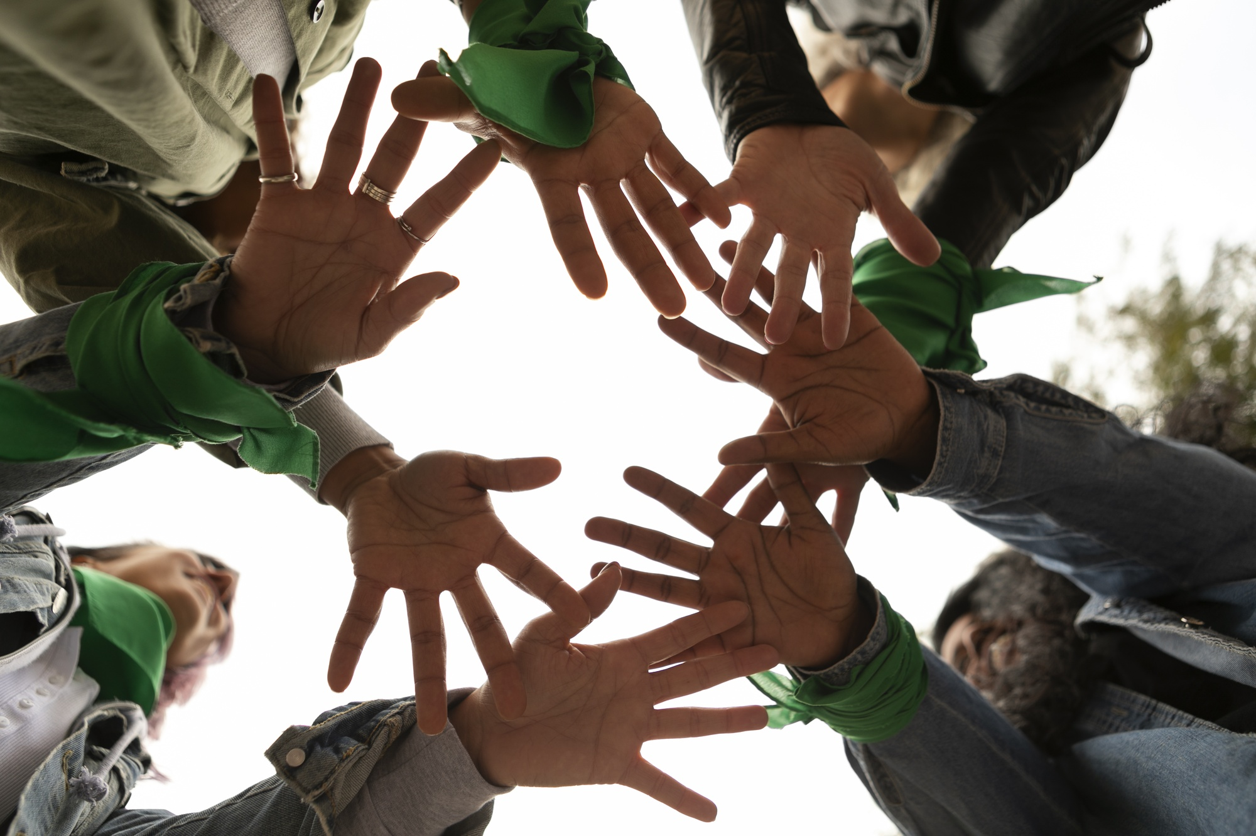
Cette enquête est l’occasion :
=> d’un dialogue intergénérationnel
=> de rejoindre nos sœurs et frères en humanité
-Accepter de se laisser déplacer
-Découvrir d’autres modes d’actions
-Oser s’engager

Slide 4

Que faire ? Comment réagir ?
Quelle place ? Quel rôle des citoyens, des chrétiens ?
Comment s’ajuster aux nouvelles conditions de vie tout en préservant le socle commun d’humanité ?
Regarder :
Il en grand temps d’interroger nos modes de vies en profondeur à l’aune des exigences climatiques
Discerner :
2 pistes nous sont proposées :
la conversion personnelle
la conversion avec nos frères et sœurs en humanité
En lien avec la Parole de Dieu
Transformer :
=> S’engager et passer à l’action

Slide 5


Regarder
Prendre du temps pour s’informer :
- sur la réalité des menaces
- sur les conséquences en cours
- sur des sites officiels
Sans détourner le regard et nous distraire pour oublier…
Questionner autour de nous

Slide 6



Discerner
La conversion personnelle et collective :
Interroger nos modes de vie au quotidien
-nos besoins énergétiques
-nos consommations
-nos déchets
-nos déplacements
-orientation de notre épargne
-utilisation des outils numériques
- course à la consommation
-accélération croissante du rythme de notre vie
-immédiateté
-achats addictifs
-prix cassés
En mesurant leurs conséquences :
-sur les conditions de travail dans les pays producteurs
- les différences de réglementations de protection de l’environnement
=> Et qu’en est-il dans nos milieux de vie professionnelle ? Vie associative ? Vie ecclésiale ?

Slide 7
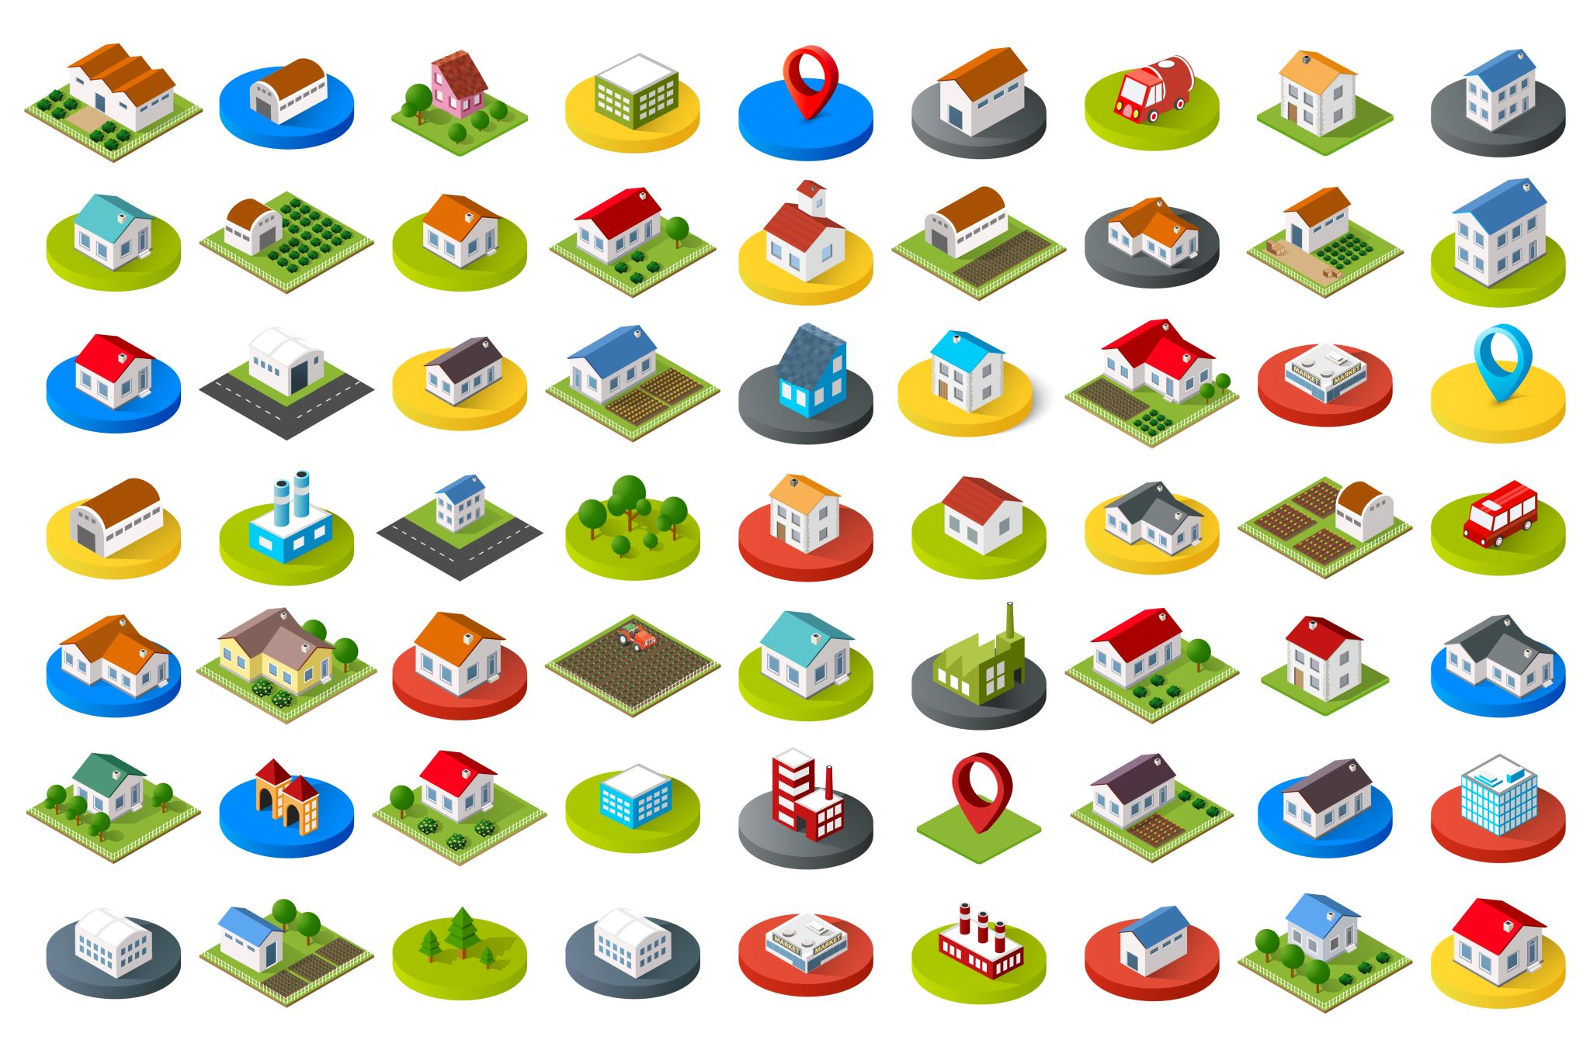

Transformer
La conversion personnelle :
Entrer dans une sobriété heureuse
Où pouvons-nous avoir un impact et comment ?
Sphère familiale et éducative
Dans notre mode de vie au quotidien
En entreprise
Dans nos engagements civils, sociaux, engagements politiques et syndicaux
Et l'Église, dans tout ça ? (Église verte)

Slide 8

Portée missionnaire :
Partager/Témoigner de l’engagement écologique permet :
- D’œuvrer pour une amélioration écologique
- De favoriser un éveil ou réveil à la foi
- De préserver le Bien Commun
et d’être vecteur de Paix

Slide 9


Espérance : vivre une sobriété communicative et partagée
Au service de l’homme pour vivre :
-une forme de sens de la vie plus humain, où la solidarité et la fraternité peuvent s’épanouir
-le partage des ressources
-la prise de conscience que la justice doit prévaloir en tout domaine
Cela peut générer un nouvel état d’esprit
-un nouveau rapport au temps
-pour reprendre la maitrise de nos rythmes de vie :
être présent à ce que l’on vit
pour soi et avec les autres

Slide 10
Questions ?
Membre de la commission enquête :
Christian Desbois, Bressuire
Claude Desbordes, Dax
Sylvie Colle, Strasbourg
Hugues Michel, Lyon
Catherine Jubault, Chartres
Maïté Massot, Rouen
Bernard Pinson, Créteil
Florence Rennesson, Comité

